Slide 1




Casos prácticos y Aplicaciones del comercio electrónico
Ebert Guaranga Otavalo
Lister Mera Carbo

Slide 2
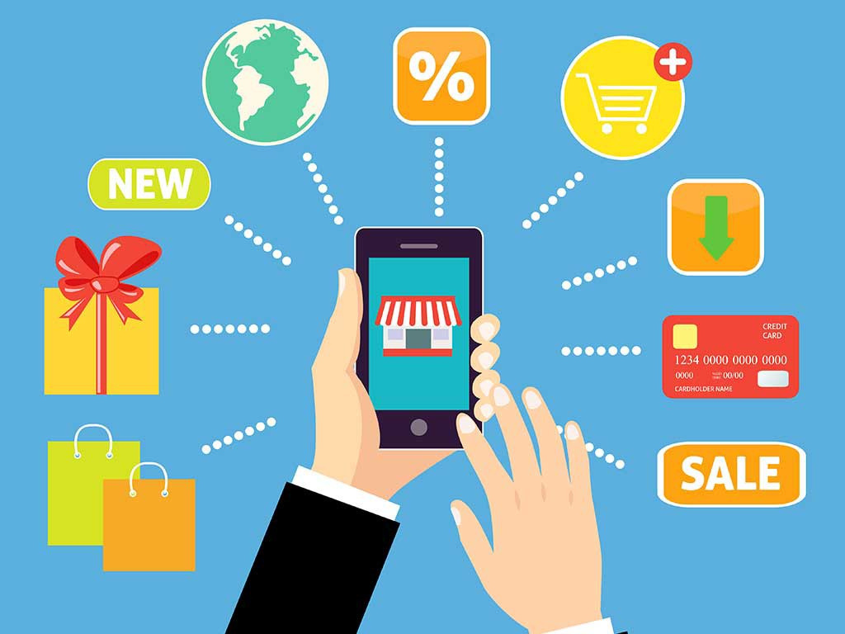
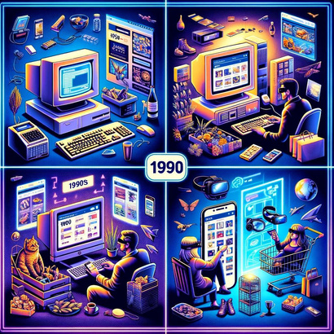
Introducción
El comercio electrónico, también conocido como e-commerce, se lo considera como campo en constante evolución en la gestión empresarial y la tecnología de la información.
Breve historia
La historia del comercio electrónico, aunque el nacimiento del internet existió durante la década de 1970, no fue hasta 1998 que se desarrollaron protocolos de seguridad que permitirían transacciones financieras seguras en línea.
El comercio electrónico se refería realmente a transacciones de negocio a negocio, con un total de aproximadamente 700 mil millones de dólares en 2001.

Slide 3






Evolución del comercio electronico
Personalización
Omnicanal
Pago seguro
La inteligencia artificial y el aprendizaje automático permitieron la recopilación de enormes volúmenes de datos, su interpretación y la creación de experiencias de compra personalizadas
Las redes sociales también lo hacían, y los dispositivos móviles les dieron un impulso. Nuestras actividades cotidianas ahora incluyen el uso de las redes sociales
Las transferencias electrónicas de fondos que son rápidas y sencillas gracias a las billeteras digitales han hecho que los pagos sean simples

Slide 4







Comparación de planataformas lideres
Plan básico $25/mes. Planes superiores a $79 y $299/mes.
Interfaz única de gestión de contenido menos versátil
Shopify
Muy intuitivo, ideal para principiantes
Amplio mercado de aplicaciones para funcionalidades adicionales
Plantillas y opciones de personalización limitadas
Soporta Shopify Payments, tarjetas de crédito, PayPal, entre otros

Slide 5
Comparación de planataformas lideres
Gratuito, pero requiere costos de hosting y dominio
Fuerte sistema de gestión de contenido debido a WordPres
Requiere conocimientos de WordPress, más adecuado para usuarios avanzados
Woo
Commerce
-Se basa en plugins para ofrecer características adicionales, con más de 50,000 opciones.
Amplias opciones de personalización a través de plugins
-Compatible con proveedores de servicios de pago como Stripe, PayPal.

Slide 6
Comparación de planataformas lideres
Plan básico desde $4.50 hasta el pan VIP que tiene un valor mensual de $24.50
Varias opciones de interfaz como Wix Editor y Wix ADI
Extremadamente fácil de usar, ideal para principiantes
Wix
Variedad de aplicaciones y herramientas integradas
Amplia gama de plantillas hermosas y gratuitas.
Pagos a través de Wix Payments, tarjetas de crédito, PayPal.

Slide 7
Ventajas y desventajas del comercio electronico
Criterios | Ventajas | Desentajas
Para la empresa | Contacto global con proveedores Reorganización y optimización de estructuras internas Mejora de relaciones | Riesgos de seguridad en las transacciones Falta de infraestructura adecuada. Falta de un marco legal sólido
Para los compradores | Compras rápidas Participación en actividades Comparación entre productos | Riesgos de seguridad en las transacciones.
Para los productores | Atraer nuevos clientes Acceso fácil a mercados Reducción de costos | Riesgos de seguridad en las transacciones Falta de infraestructura adecuada.

Slide 8

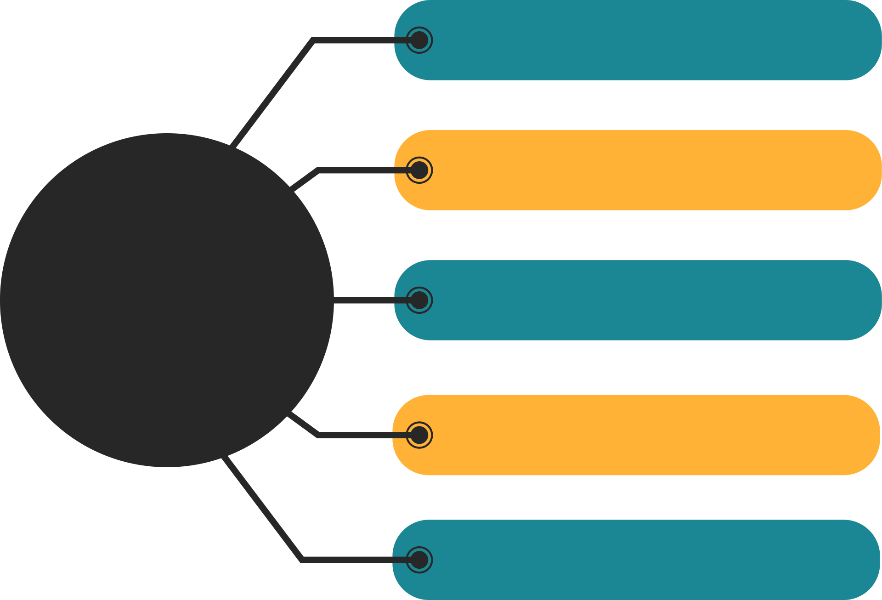


Estrategias del marketing digital para el comercio electrónico
Las estrategias de Marketing Digital se refieren a los planes y enfoques utilizados por empresas u organizaciones para aprovechar los medios digitales y la tecnología de internet con el fin de proporcionar su productos, servicios.
Marketing de contenidos
Por redes sociales
Por correo electronico
De Influencers
Publicidad paga

Slide 9
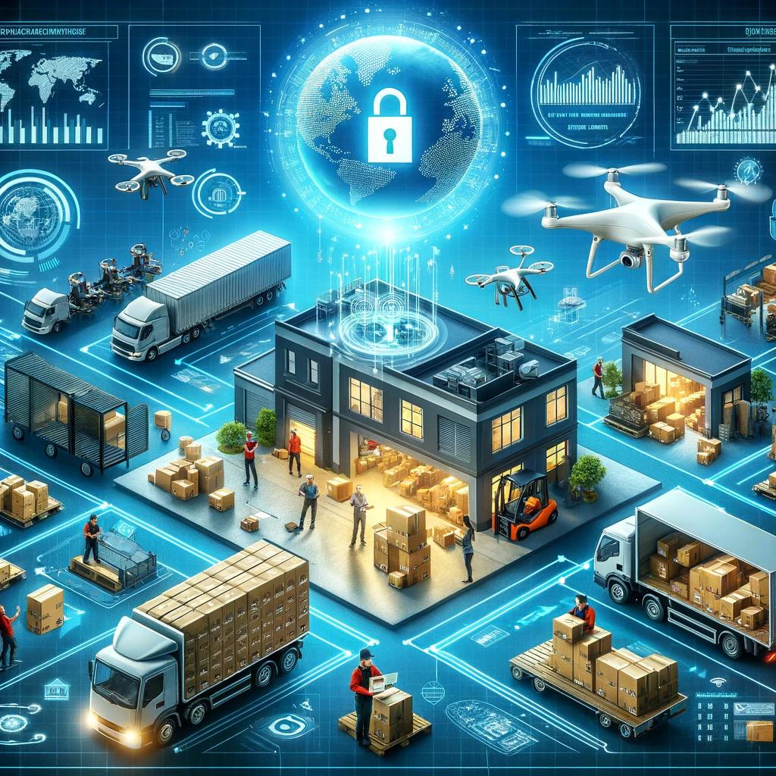
Logística y Gestión de la cadena de suministro en el comercio electrónico
La logística y la gestión de la cadena de suministro en el comercio electrónico han evolucionado significativamente debido a la digitalización y la demanda creciente de entregas rápidas y eficientes.
La integración de tecnología y logística, junto con una adecuación jurídica, es crucial para el éxito de las empresas en el entorno digital.
La pandemia de COVID-19 aceleró la adopción de estrategias de comercio electrónico.

Slide 10
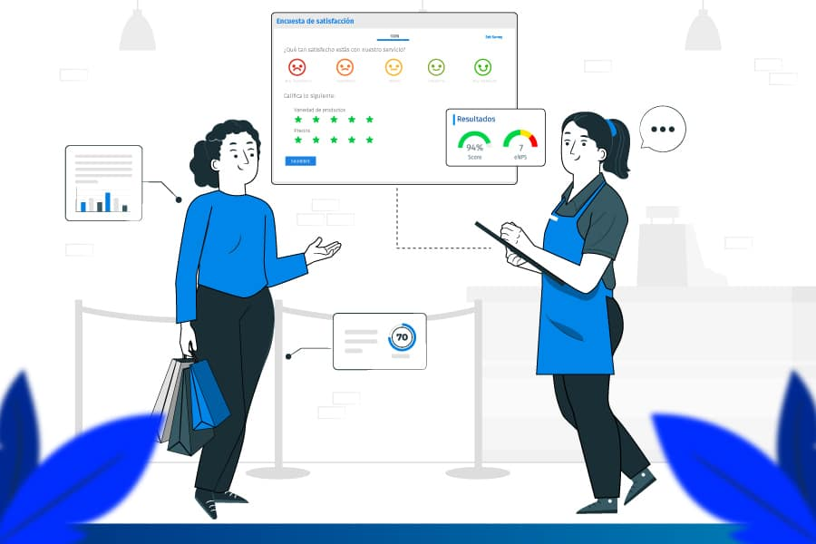
Pago y seguridad en el comercio electrónico
Los mercados electrónicos han crecido en los últimos años y se los considera una forma eficaz de venta minorista.
Expectativas de Comportamiento Aceptable
Impacto en la Lealtad del Cliente
Influencia en las Decisiones de Transacción
Factores a Largo Plazo

Slide 11
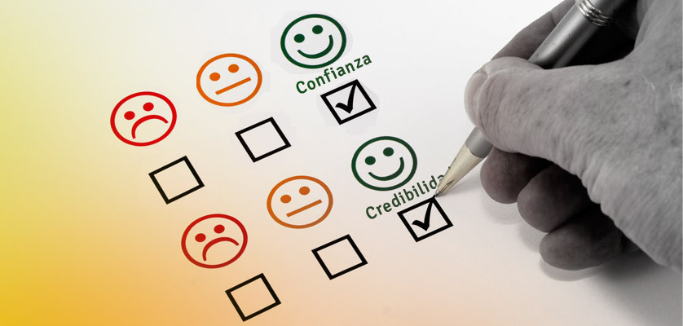
Construcción y Mantenimiento de la Confianza
Calidad del Producto y Servicio
Seguridad de las Transacciones
Transparencia y Comunicación
Servicio al Cliente

Slide 12

Confianza tecnológica
Esta confianza es fundamental para que los clientes se sientan cómodos al reali-zar compras en línea y al interactuar con diversas plataformas digitales. Los clientes esperan que las infraestructuras tecnológicas como las plataformas de comercio electrónico y los sitios web de comercio social proporcionen condicio-nes adecuadas para una experiencia de compra en línea segura y eficiente
Los usuarios deben confiar en que sus datos personales y financieros están pro-tegidos contra el acceso no autorizado y los ciberataques

Slide 13
Métodos de pago
Pago físico
el dinero que se lleva encima, en la billetera o en el bolsillo del pantalón y que, por lo tanto, no está forzosamente en una base de datos de un banco u otra entidad financiera.
P2P
Transacciones de dinero realizadas directamente entre personas, sin pasar por instituciones financieras tradicionales como bancos.
Pagos Faciales y su Adopción
Uso Creciente de Códigos QR
·Usan dispositivos con cámaras para reconocer características físicas y gestos para autorizar transacciones. Ejemplo: Alibaba en China ha implementado el sistema "smile-to-pay".
Los usuarios se acostumbraron a usar códigos QR para actividades no financieras (como leer menús en restaurantes) y ahora los utilizan también para pagos.
Pagos por Voz
Tarjetas de Pago Biométricas
·Utilizan órdenes de voz para realizar pagos, con tecnologías en desarrollo para garantizar la autenticidad del pagador.
Incorporan un lector de huella dactilar, eliminando la necesidad de introducir un PIN

Slide 14

Protección de datos
Las leyes como el GDPR en Europa y similares en otras regiones exigen que los datos de los clientes sean recolectados, procesados y almacenados de manera segura y conforme a la ley. Las empresas deben implementar políticas de priva-cidad sólidas y asegurarse de que los datos de los clientes estén protegidos contra accesos no autorizados y brechas de seguridad
Las empresas en Ecuador deben cumplir con la Ley Orgánica de Protección de Datos Personales y otras regulaciones relacionadas para garantizar la protección adecuada de los datos personales y comerciales.

Slide 15
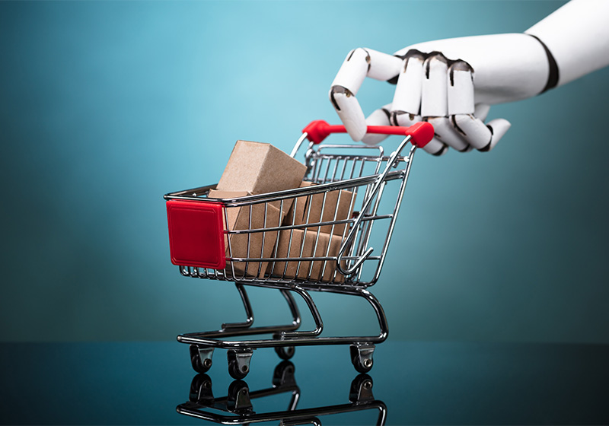
Tendencias futuras en el comercio electrónico
La IA está ganando terreno en la vida diaria, especialmente en la robótica y en las interacciones en redes sociales, donde los robots inteligentes desempeñan un papel cada vez más significativo.
Existe un problema relacionado con el comercio electrónico, que es la publi-cidad. Si piensas en la publicidad, siempre la ves en todas partes, pero son pasi-vas y no estarás muy interesada, pues no te conocen bien. Con la ayuda de la IA, se podrá saber qué te gusta mientras navegas, comprender tu comportamiento y sugerirte cosas, como cuando buscas en Google.

Slide 16
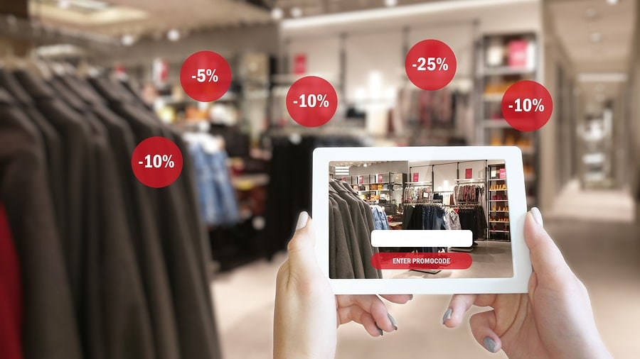
Tendencias futuras en el comercio electrónico
La implementación de la realidad aumentada en el campo del comercio electróni-co supone un gran avance. La implementación de una aplicación que permita visualizar de manera realista las prendas de ropa ofrece múltiples beneficios tanto para los clientes como para los minoristas.

Slide 17
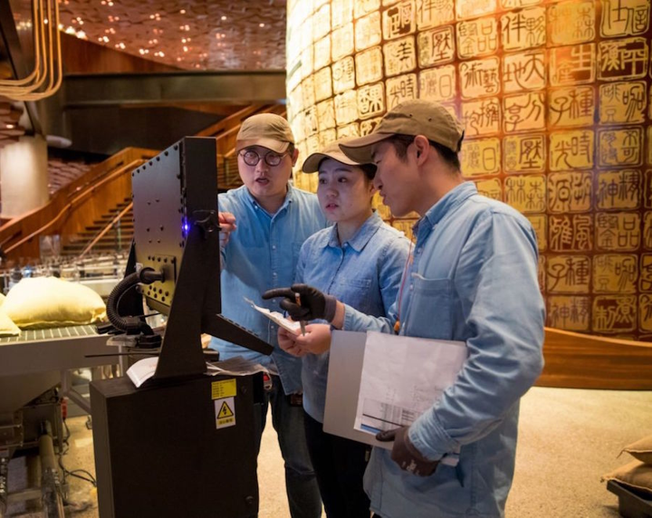
Casos prácticos
En la Reserve Roastery de Shanghai, la compañía ha implementado una expe-riencia única para sus clientes a través de una aplicación de realidad aumentada (AR).
Al enfocar con la cámara en ciertas áreas o máquinas, la aplicación proporciona explicaciones detalladas o videos sobre procesos como la fabricación del café o detalles sobre los tipos de granos de café en exhibición.

Slide 18
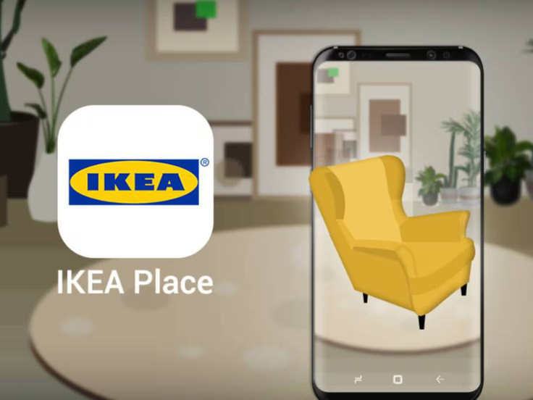
Casos prácticos
IKEA Place es una aplicación de realidad aumentada creada por Inter IKEA Systems B.V., lanzada en 2017, que permite a los usuarios visualizar cómo los productos del catálogo de IKEA se verían en sus hogares usando sus dispositivos móviles.
la aplicación cuenta con más de 2.000 productos, siendo una de las primeras en el sector de muebles para el hogar en adoptar esta tecnología

